Slide 1
4GT H1
1 Weer en klimaat
Paragraaf 1.1 Weer

Slide 2

Leerdoelen
Weer en klimaat > 1.1 Weer
Leerdoelen vandaag (zie ook portfolio):
Je weet uit welke weerselement het weer bestaat.
Je begrijpt hoe luchtdrukverschillen ontstaan en hoe de kringloop van
het water werkt.
Je kunt in de atlas (of op een kaart) gebieden aanwijzen waar
stuwingsregens voorkomen.

Slide 3
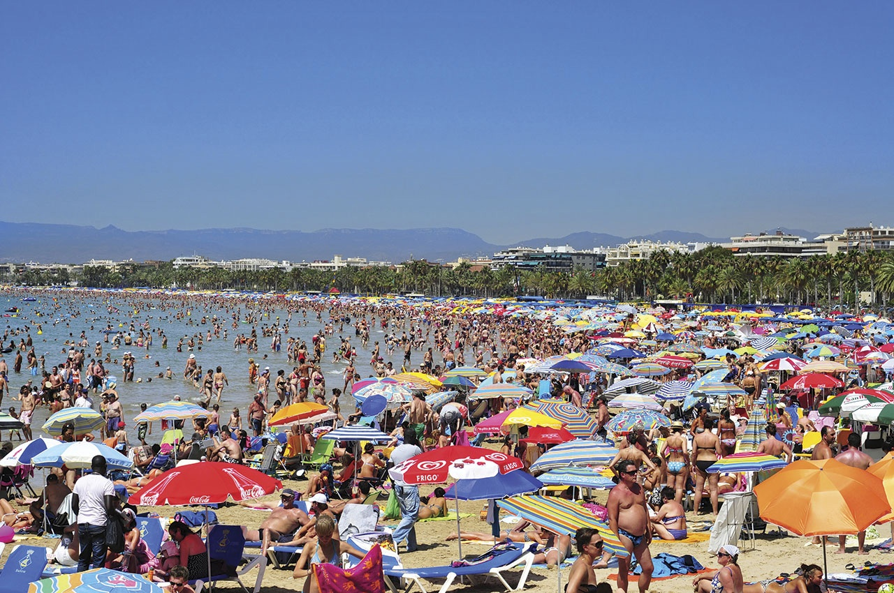
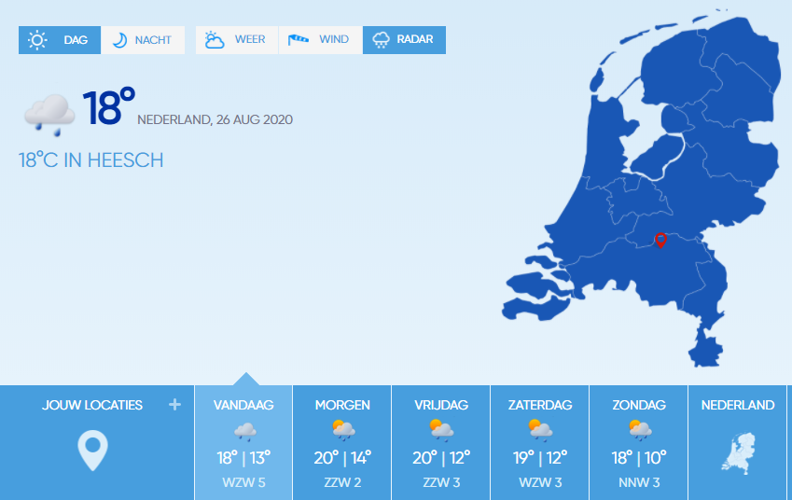
Weer en wind (1)
Het weer is de toestand van de luchtlaag om de aarde op een bepaald moment en op een bepaalde plaats.
Wat zijn de weerselementen?
temperatuur
neerslag
wind
Weer en klimaat > 1.1 Weer

Slide 4
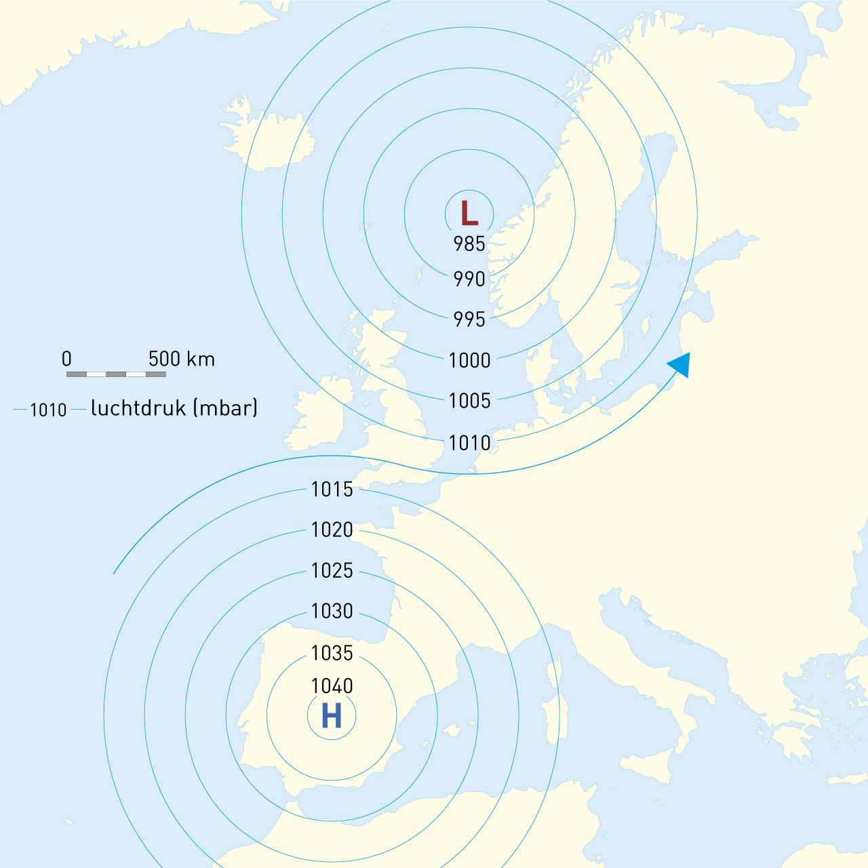
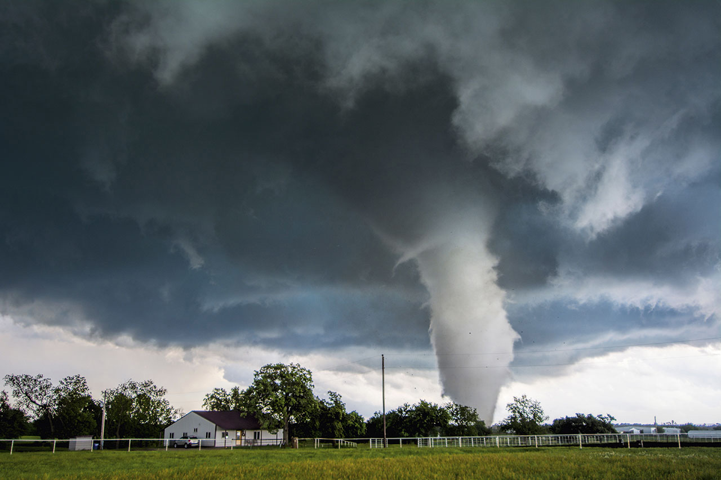
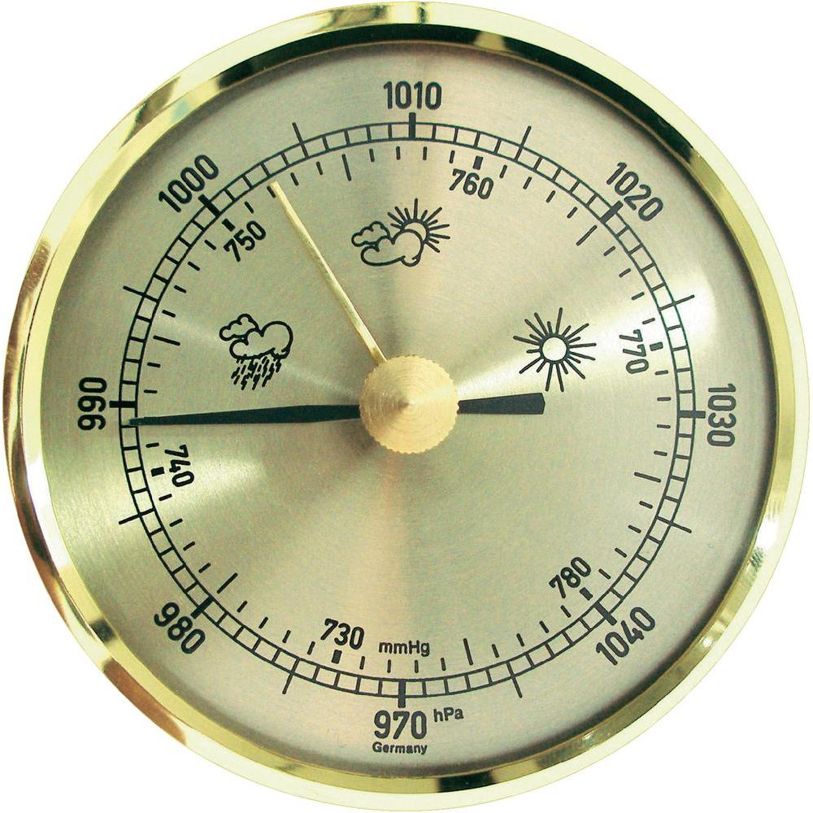
Weer en wind (2)
Weer en klimaat > 1.1 Weer
Waarmee wordt windkracht uitgedrukt?
Met de schaal van Beaufort
De windkracht hangt af van de luchtdruk, die wordt gemeten met een barometer.
Daalt of stijgt de lucht in een lagedrukgebied?
De lucht stijgt.
In een hogedrukgebied daalt de lucht.
Filmpje: lage- en hogedrukgebied

Slide 5
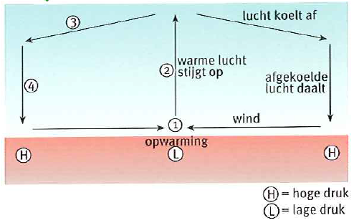
Weer en wind (3)
Weer en klimaat > 1.1 Weer

Slide 6
Weer en wind (4)
Weer en klimaat > 1.1 Weer
Volgens de wet van Buys Ballot stroomt lucht van hogedrukgebieden naar lagedrukgebieden met een afwijking.
Met welke afwijking stroomt lucht van hoge druk naar lage druk op het noordelijk halfrond?
Met een afwijking naar rechts.
Isobaren
Filmpje: windstromen

Slide 7
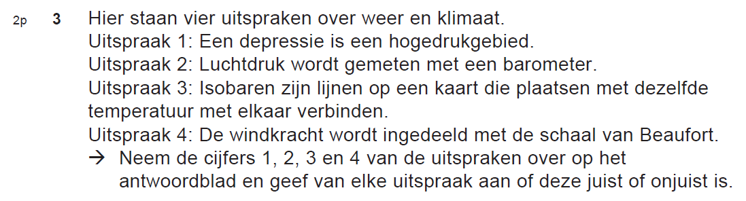
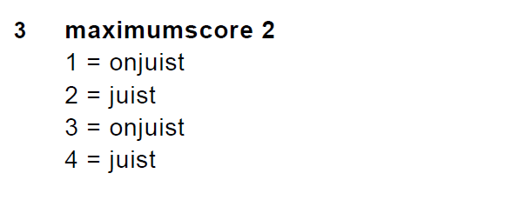
Examenvraag
Weer en klimaat > 1.1 Weer
Depressie = slecht weer

Slide 8
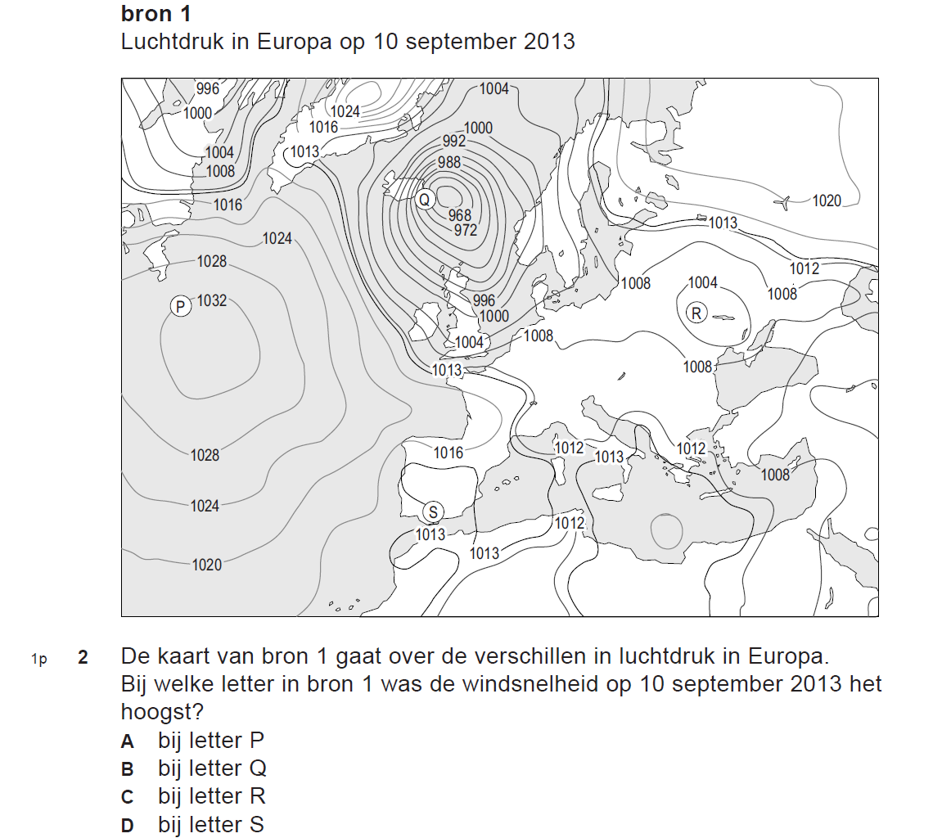

Examenvraag
Weer en klimaat > 1.1 Weer

Slide 9
Wat moet je doen?
Weer en klimaat > 1.1 Weer
- Lezen blz 8 in je tekstboek.
Maken opdracht 2, 3, 4 in je werkboek.
Belangrijke begrippen:
weer, weerelementen, temperatuur, neerslag, wind, schaal
van Beaufort, luchtdruk, barometer, lagedrukgebied, hogedrukgebied,
wet van Buys Ballot

Slide 10
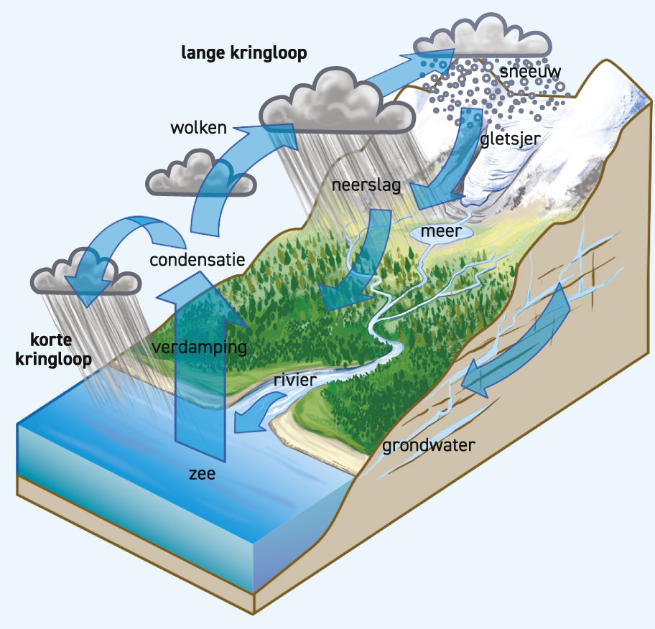
Waterkringloop
Weer en klimaat > 1.1 Weer
Water verdampt uit zee en waait richting land. Is dit een aanlandige of aflandige wind?
aanlandige wind
Wanneer de wind vanaf land richting zee waait, spreken we van een aflandige wind.
Boven land vormen ontstaan kleine druppeltjes uit waterdamp. Dit proces heet:
condensatie
Deze neerslag bereikt via rivieren en grondwater weer de zee.
Dit noemen we de waterkringloop.

Slide 11
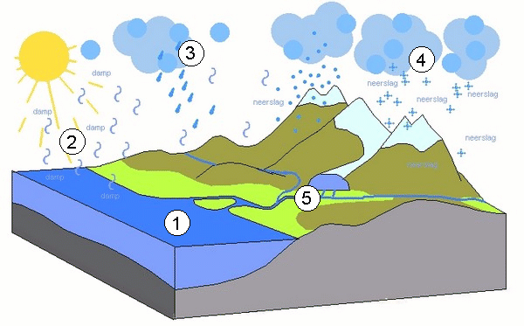
Waterkringloop
Weer en klimaat > 1.1 Weer

Slide 12
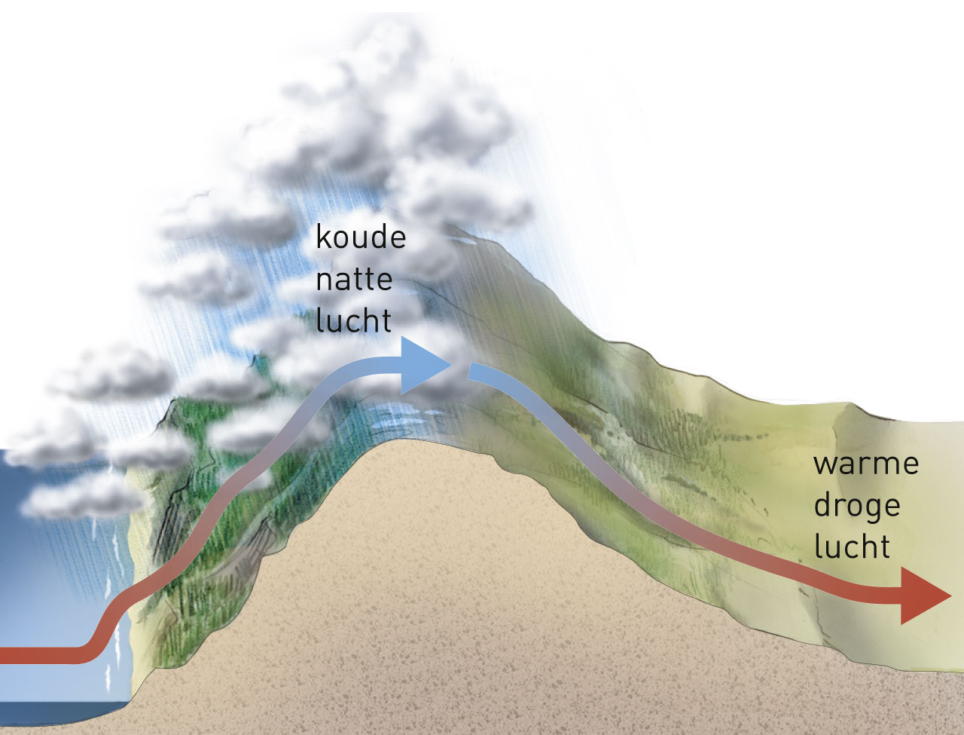
Regen (1)
Weer en klimaat > 1.1 Weer
Wanneer lucht bij een gebergte door de wind omhoog wordt geduwd ontstaan er stuwingsregens aan de loefzijde van de berg.
Aan de andere kant van de berg, de lijzijde, daalt de lucht en warmt deze weer op.
Waarom hebben we in Nederland weinig stuwingsregens?
Er zijn geen hoge bergen.

Slide 13
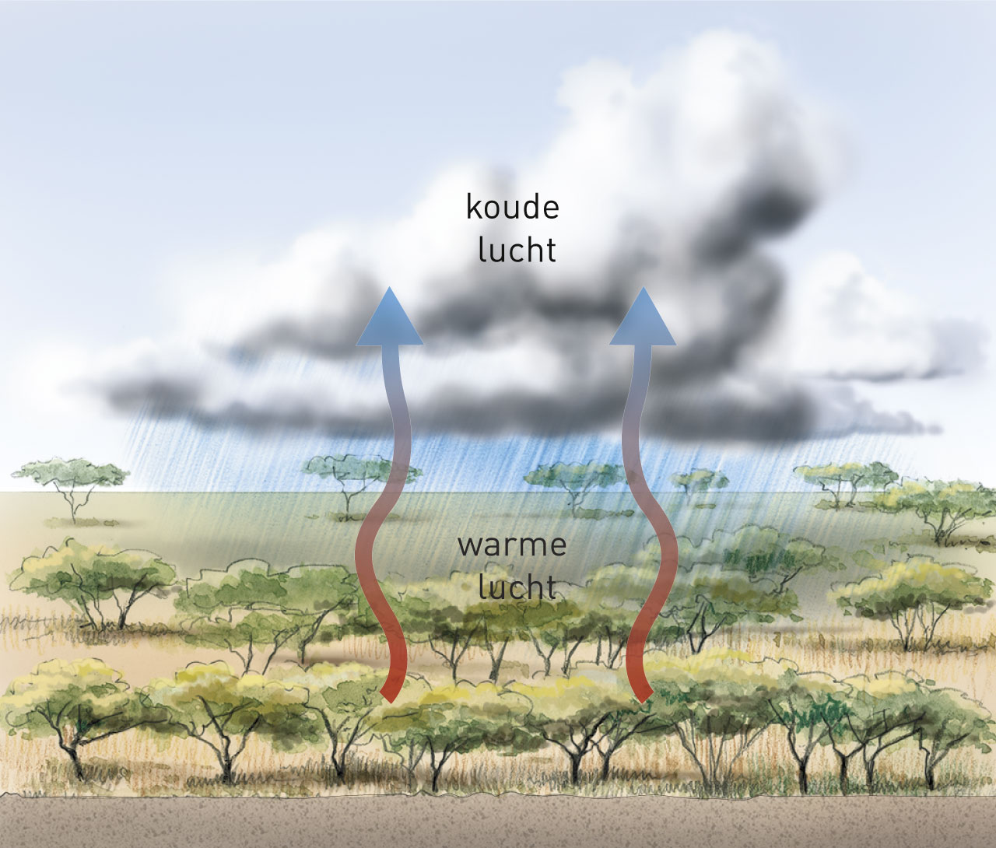
Regen (2)
Weer en klimaat > 1.1 Weer
Op warme dagen kunnen er in Nederland stijgingsregens voorkomen, waarbij het vaak kan onweren.

Slide 14
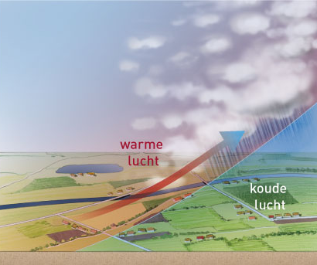
Regen (3)
Weer en klimaat > 1.1 Weer
Welk soort regen ontstaat wanneer warme en koude lucht elkaar ontmoeten?
frontale regens
Dit soort regen hebben we vaak in Nederland.

Slide 15
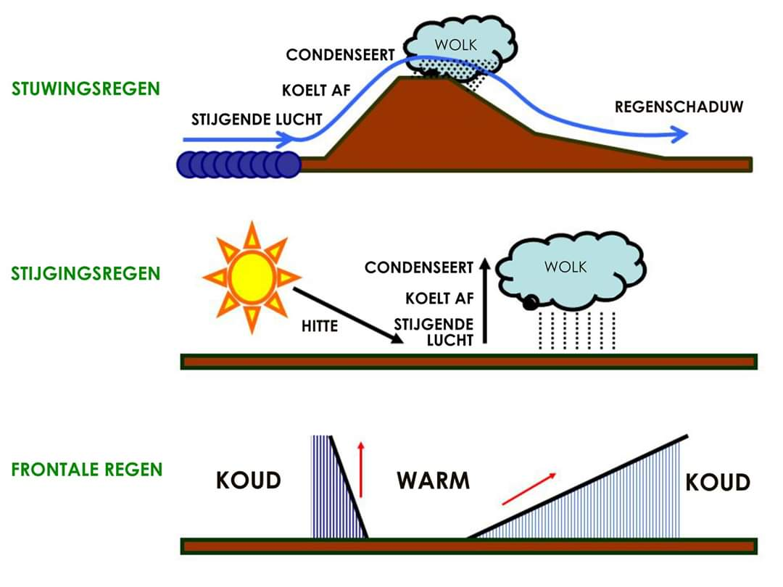
Regen (3)
Weer en klimaat > 1.1 Weer
Filmpje: 3 soorten regens

Slide 16
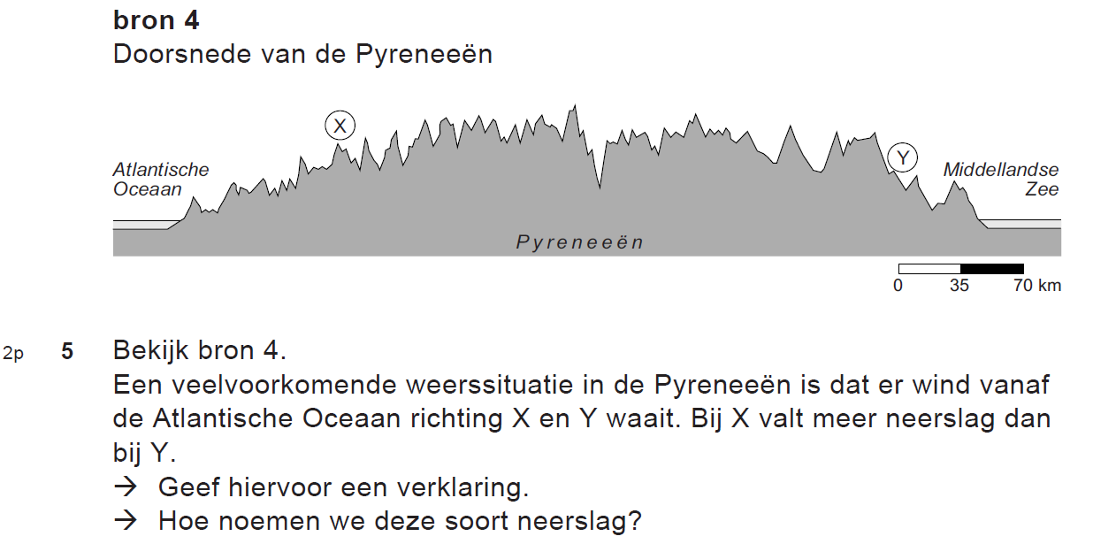
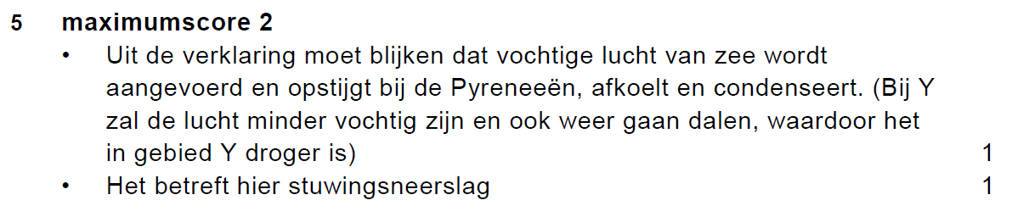
Examenvraag
Weer en klimaat > 1.1 Weer

Slide 17
Wat moet je doen?
Weer en klimaat > 1.1 Weer
- Lezen blz 9 in je tekstboek.
Maken opdracht 1, 5, 6, 7, 8 in je werkboek.
Nakijken via WikiWijs met rode pen.
Belangrijke begrippen:
weer, weerelementen, temperatuur, neerslag, wind, schaal
van Beaufort, luchtdruk, barometer, lagedrukgebied, hogedrukgebied,
wet van Buys Ballot, waterkringloop, aanlandige wind, aflandige wind,
condensatie, grondwater, stuwingsregen, loefzijde, lijzijde,
stijgingsregens, frontale regens

